Slide 1

CENTRO DE BACHILLERATO TRECNOLOGICO INDUSTRIAL Y DE SERVICIOS “MIGUEL HIDALGO Y COSTILLA” CIENCIAS, TECNOLOGÍAS, SOCIEDAD Y VALORES
ALUMNOS: OLIVER OSMAR SERRANO MATOS ADRIAN HIRAM VELAZQUEZ CHI BRYANT GULLERMO CARRILLO BACAB ELIAM PAMPLONA DIAZ CARLOS ALEJANDRO SANCHEZ CONTRERAS
RAMIRO ANTONIO CECILIO ESCALANTE
DOCENTE: JOSÉ ÁNGEL GÓMEZ REYES. 5BMPR 12/10/2020

Slide 2
ACTIVIDAD 7 CECILIO ESCALANTE RAMIRO ANTONIO

Slide 3

ACT. 7 UNA NOTICIA ¿CÒMO LA SOCIEDAD ACTUAL REACCIONA ANTE UNA TRANSFORMACIÒN DE SU ENTORNO?
El impacto de internet en la sociedad: una perspectiva global
Ideas principales:
internet es la tecnología decisiva de la era de la información del mismo modo que el motor eléctrico fue el vector de la transformación tecnológica durante la era industrial.

Slide 4
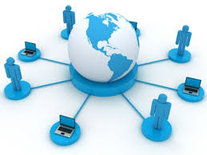
En 1996 se calculó por primera vez el número de usuarios de internet, con un resultado de 40 millones. En 2013 ya son más de 2.500 millones, la mayoría residente en China. Por otro lado, la expansión de internet se vio restringida durante un tiempo debido a la dificultad que planteaba la instalación de infraestructuras de telecomunicaciones terrestres en países en vías de desarrollo.

Slide 5

TECNOLOGÍAS DE LA LIBERTAD, LA SOCIEDAD RED Y LA CULTURA DE LA AUTONOMÍA
Se produce en el curso de un proceso social, dentro de un entorno institucional particular y sobre la base de las ideas, los valores, los intereses y el conocimiento de sus creadores originales y sus continuadores. En este proceso tenemos que contar con los usuarios de dicha tecnología, los que se apropian de ella y la adaptan, en lugar de limitarse a aceptarla tal como está. Así pues, la modifican y producen en un proceso infinito de interacción entre producción tecnológica y uso social.

Slide 6
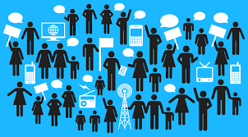
La expansión de internet a partir de mediados de la década de 1990 fue el resultado de la combinación de tres factores principales:
El descubrimiento de la tecnología de la red de redes (World Wide Web) por Tim Berners-Lee y su disposición a distribuir el código fuente para que fuera mejorado por las aportaciones en código abierto de una comunidad global de usuarios,
El cambio institucional en la gestión de internet, que la sitúa bajo el poco estricto control de la comunidad global de internautas, la privatiza y permite usos comerciales y cooperativos.
Los cambios significativos en la estructura, la cultura y la conducta social

Slide 7
ACTIVIDAD 8 VALOR 15% CECILIO ESCALANTE RAMIRO ANTONIO

Slide 8
ACTIVIDAD 8: VALOR: 15%
IDEAS PRINCIPALES ATIVIDAD ANTERIOR
General:
En la actividad pasada mi equipo y yo recaudamos las ideas principales acerca El impacto de internet en la sociedad: una perspectiva global, buscamos de la transformación social en el entorno. Sin duda en nuestro día a día estos problemas estarán surgiendo y nos va afectar de alguna manera. Por eso está estamos de acuerdo a las consecuencia que nos pueda traer.

Slide 9
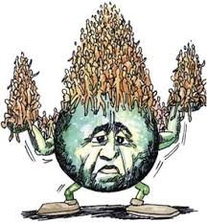
ACTIVIDAD: 8 VALOR: 15% ECOSISTEMA Y CRECIMIENTO QUE INCLUYA TÒPICOS COMO:
Incremento en la población.
distinguen 3 eventos importantes que han definido las variaciones del crecimiento poblacional del mundo:
1. El inicio de la elaboración y uso de herramientas: Antes de que los seres humanos construyeran sus propias herramientas, las posibilidades de supervivencia eran menores, pues el manejo de los recursos era limitado.
. La agricultura: Desde muchos puntos de vista, la agricultura representó un parteaguas en la historia de la humanidad.
3. La Revolución Industrial: Se considera que el desarrollo urbano moderno es en gran parte resultado de la revolución industrial, que requirió más personas que trabajaran en las fábricas.

Slide 10

Distribución de la riqueza.
Se Dividen en Dos Elementos:
El trabajo y el capital. La parte que toma cada uno constituye y se llama su retribución. Es indiferente para el hecho de la distribución y las leyes que le rigen el que una sola persona reúna los caracteres del trabajador y capitalista, o que sean muchos los que contribuyen a la producción por cualquiera de esos títulos, aunque en este último caso las retribuciones tomarán formas diversas, según que la industria se establezca con intervención de un empresario o por medio de la sociedad.

Slide 11
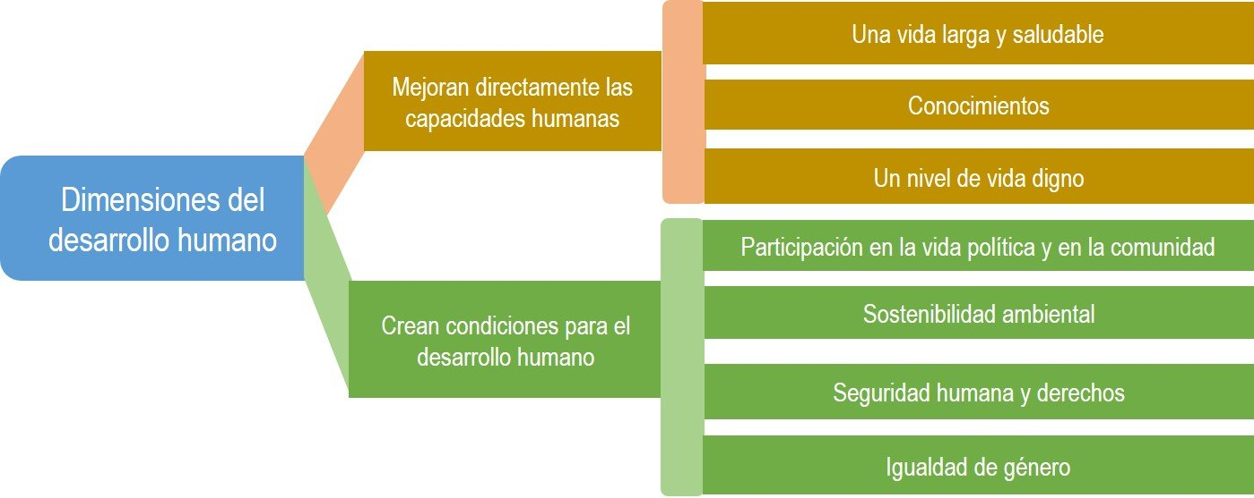
Desarrollo humano.
El desarrollo humano es el proceso por el que una sociedad mejora las condiciones de vida de sus miembros a través de un incremento de los bienes con los que puede cubrir sus necesidades básicas y complementarias, y de la creación de un entorno social en el que respeten los derechos humanos de todos ellos.

Slide 12
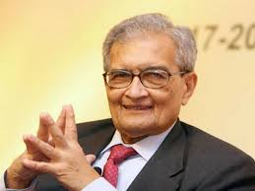
• Amartya Sen (1933 economista)
Durante su trayectoria, profesor Amartya Sen desarrolló e inició los desarrollos de ideas económicas como sus estudios que han acaparado la hambruna, la teoría del desarrollo humano, las económicas del bienestar, los mecanismos y las fuentes de la pobreza y la desigualdad de género. Todos temas ahora muy de la actualidad.

Slide 13
LINK DE LA ACTIVIDAD 7
https://www.bbvaopenmind.com/articulos/el-impacto-de-internet-en-la-sociedad-una-perspectiva-global/

